Slide 1

Sharding-JDBC
蒋恒飞
2018/12/22

Slide 2

目录
背景
问题
概念
实现

Slide 3
背景
从性能方面来说
由于关系型数据库大多采用B+树类型的索引，在数据量超过阈值的情况下，索引深度的增加也将使得磁盘访问的IO次数增加，进而导致查询性能的下降；同时，高并发访问请求也使得集中式数据库成为系统的最大瓶颈。
从可用性的方面来讲
服务化的无状态型，能够达到较小成本的随意扩容，这必然导致系统的最终压力都落在数据库之上。而单一的数据节点，或者简单的主从架构，已经越来越难以承担。数据库的可用性，已成为整个系统的关键。
从运维成本方面考虑
当一个数据库实例中的数据达到阈值以上，对于DBA的运维压力就会增大。数据备份和恢复的时间成本都将随着数据量的大小而愈发不可控。一般来讲，单一数据库实例的数据的阈值在1TB之内，是比较合理的范围。
Notes:
在jdk1.8之前 jvm的内存区域中还有一块内存区域叫做方法区,很对人也把它叫做永久代 这块区域主要存储常量以及类的加载信息等
JDK8取消了方法区(永久代)，新增了一个叫元空间(Metaspace)的区域，对应的还是JVM规范中的方法区。区别在于元空间使用的并不是JVM中的内存，而是使用本地内存(native memory)
原有有大致几点:
1、字符串存在永久代中，容易出现性能问题和内存溢出。
2、类及方法的信息等比较难确定其大小，因此对于永久代的大小指定比较困难，太小容易出现永久代溢出，太大则容易导致老年代溢出。
3、永久代会为 GC 带来不必要的复杂度，并且回收效率偏低,sun公司的bug列表中曾出现的若干个严重的bug就是由于低版本的hotspot虚拟机对此区域未完全回收而导致的内存泄露。
后面演示gc日志查看的时候可以看到元空间 metaspace的存在和方法区的取消
标为绿色的三个区域 程序计数器 本地方法栈 java虚拟机栈 为线程私有的区域
后面会对这几个内存区域进行大致的介绍 包括不同区域的作用以及创建和销毁时间

Slide 4
问题
需要知道数据需要从哪个具体的数据库的分表中获取。
分表导致表名称的修改，或者分页、排序、聚合分组等操作的不正确处理。
跨库事务也是分布式的数据库集群要面对的棘手事情

Slide 5
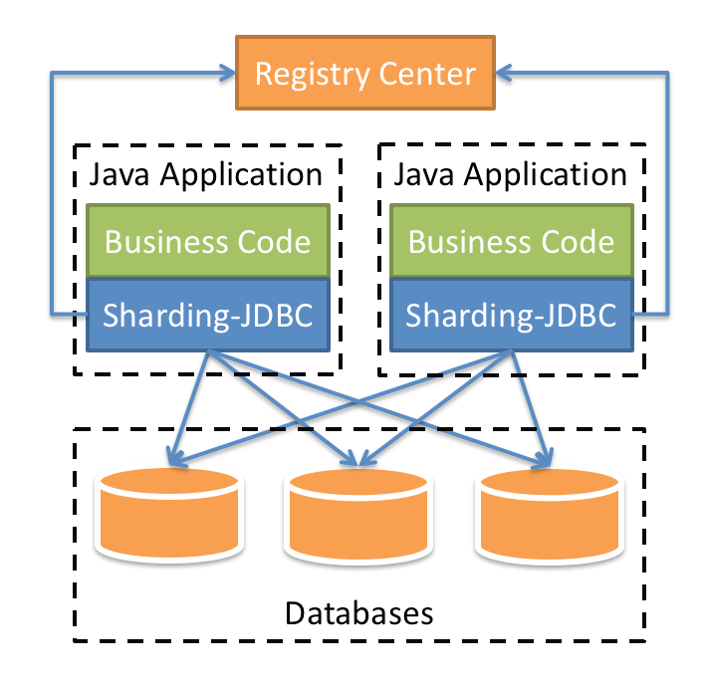

Slide 6
几个概念
分片键
用于分片的数据库字段，是将数据库(表)水平拆分的关键字段。例：将订单表中的订单主键的尾数取模分片，则订单主键为分片字段。 SQL中如果无分片字段，将执行全路由，性能较差。 除了对单分片字段的支持，ShardingSphere也支持根据多个字段进行分片。
精确分片算法
对应PreciseShardingAlgorithm，用于处理使用单一键作为分片键的=与IN进行分片的场景。需要配合StandardShardingStrategy使用。
范围分片算法
对应RangeShardingAlgorithm，用于处理使用单一键作为分片键的BETWEEN AND进行分片的场景。需要配合StandardShardingStrategy使用。

Slide 7
Hint分片算法
对应HintShardingAlgorithm，用于处理使用Hint行分片的场景。需要配合HintShardingStrategy使用。
复合分片算法
对应ComplexKeysShardingAlgorithm，用于处理使用多键作为分片键进行分片的场景，多分片键逻辑较复杂，需要应用开发者自行处理其中的复杂度。需要配合ComplexShardingStrategy使用。
Notes:
复合分片算法
例如 ：分库采用单片键 user_id 分表采用双片键 user_id
或者根据多个键分表
public class MyComplexShardingAlgorithm implements ComplexKeysShardingAlgorithm {
@Override
public Collection<String> doSharding(Collection<String> collection, Collection<ShardingValue> shardingValues) {
log.info("collection:" + JSON.toJSONString(collection) + ",shardingValues:" + JSON.toJSONString(shardingValues));
Collection<Long> orderIdValues = getShardingValue(shardingValues, "order_id");
Collection<Long> userIdValues = getShardingValue(shardingValues, "user_id");
List<String> shardingSuffix = new ArrayList<>();
/**例如：根据user_id + order_id 双分片键来进行分表*/
//Set<List<Integer>> valueResult = Sets.cartesianProduct(userIdValues, orderIdValues);
for (Long userIdVal : userIdValues) {
for (Long orderIdVal : orderIdValues) {
String suffix = userIdVal % 2 + "_" + orderIdVal % 2;
collection.forEach(x -> {
if (x.endsWith(suffix)) {
shardingSuffix.add(x);
}
});
}
}
return shardingSuffix;
}
private Collection<Long> getShardingValue(Collection<ShardingValue> shardingValues, final String key) {
Collection<Long> valueSet = new ArrayList<>();
Iterator<ShardingValue> iterator = shardingValues.iterator();
while (iterator.hasNext()) {
ShardingValue next = iterator.next();
if (next instanceof ListShardingValue) {
ListShardingValue value = (ListShardingValue) next;
/**例如：根据user_id + order_id 双分片键来进行分表*/
if (value.getColumnName().equals(key)) {
return value.getValues();
}
}
}
return valueSet;
}
}

Slide 8
分片策略
包含分片键和分片算法，由于分片算法的独立性，将其独立抽离。真正可用于分片操作的是分片键 + 分片算法，也就是分片策略。目前提供5种分片策略。
标准分片策略
对应StandardShardingStrategy。提供对SQL语句中的=, IN和BETWEEN AND的分片操作支持。StandardShardingStrategy只支持单分片键，提供PreciseShardingAlgorithm和RangeShardingAlgorithm两个分片算法。PreciseShardingAlgorithm是必选的，用于处理=和IN的分片。RangeShardingAlgorithm是可选的，用于处理BETWEEN AND分片，如果不配置RangeShardingAlgorithm，SQL中的BETWEEN AND将按照全库路由处理。
复合分片策略
对应ComplexShardingStrategy。复合分片策略。提供对SQL语句中的=, IN和BETWEEN AND的分片操作支持。ComplexShardingStrategy支持多分片键，

Slide 9
由于多分片键之间的关系复杂，因此并未进行过多的封装，而是直接将分片键值组合以及分片操作符交于算法接口，完全由应用开发者实现，提供最大的灵活度。
行表达式分片策略
应InlineShardingStrategy。使用Groovy的表达式，提供对SQL语句中的=和IN的分片操作支持，只支持单分片键。对于简单的分片算法，可以通过简单的配置使用，从而避免繁琐的Java代码开发，如: t_user_$->{u_id % 8} 表示t_user表按照u_id按8取模分成8个表，表名称为t_user_0到t_user_7。
Hint分片策略
对应HintShardingStrategy。通过Hint而非SQL解析的方式分片的策略。

Slide 10
不分片策略
对应NoneShardingStrategy。不分片的策略。
SQL Hint
对于分片字段非SQL决定，而由其他外置条件决定的场景，可使用SQL Hint灵活的注入分片字段。例：内部系统，按照员工登录主键分库，而数据库中并无此字段。SQL Hint支持通过Java API和SQL注释(待实现)两种方式使用。

Slide 11
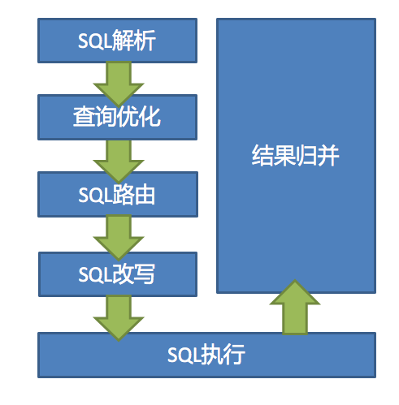
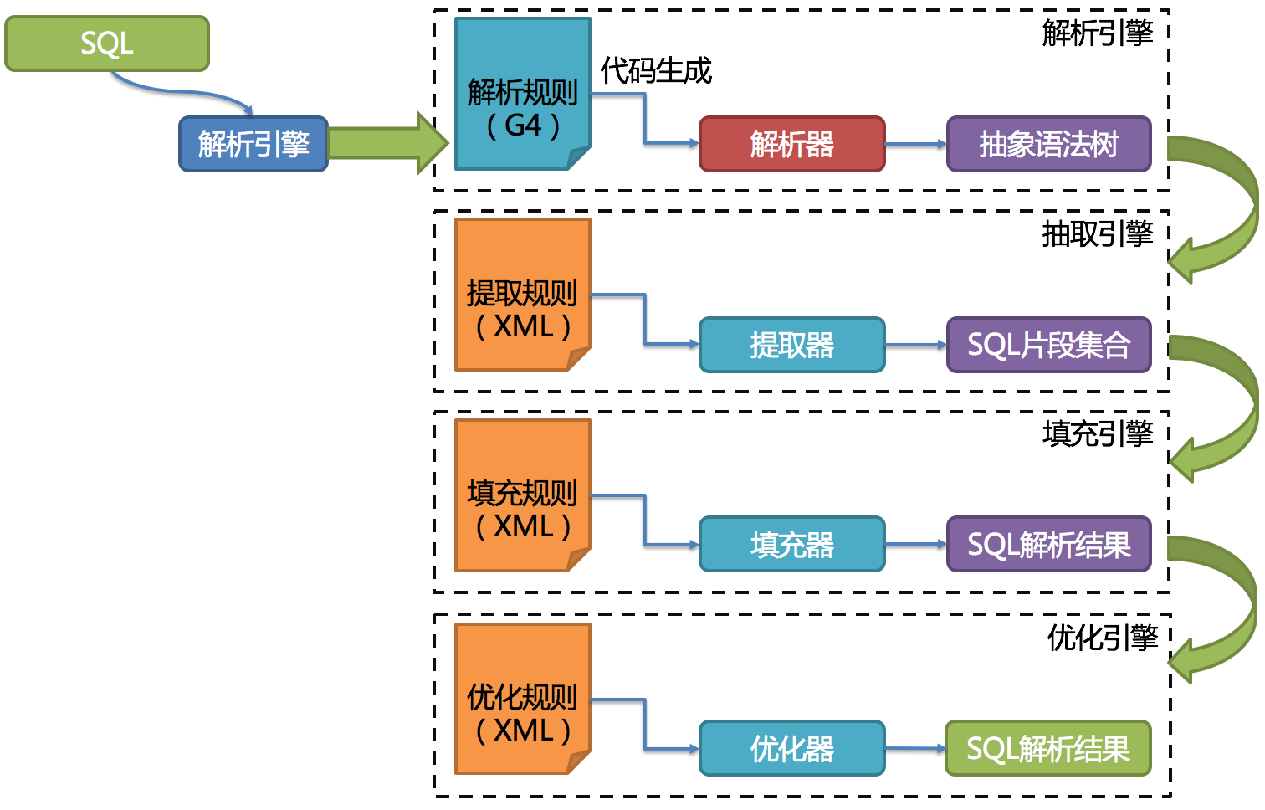
sql解析
Notes:
由SQL解析 => 执行器优化 => SQL路由 => SQL改写 => SQL执行 => 结果归并的流程组成。
SQL解析
分为词法解析和语法解析。 先通过词法解析器将SQL拆分为一个个不可再分的单词。再使用语法解析器对SQL进行理解，并最终提炼出解析上下文。 解析上下文包括表、选择项、排序项、分组项、聚合函数、分页信息、查询条件以及可能需要修改的占位符的标记。
执行器优化
合并和优化分片条件，如OR等。
SQL路由
根据解析上下文匹配用户配置的分片策略，并生成路由路径。目前支持分片路由和广播路由。
SQL改写
将SQL改写为在真实数据库中可以正确执行的语句。SQL改写分为正确性改写和优化改写。
SQL执行
通过多线程执行器异步执行。
结果归并
将多个执行结果集归并以便于通过统一的JDBC接口输出。结果归并包括流式归并、内存归并和使用装饰者模式的追加归并这几种方式。
SQL解析引擎
第三代SQL解析器则从3.0.x版本开始，ShardingSphere尝试使用ANTLR作为SQL解析的引擎，并计划根据DDL -> TCL -> DAL –> DCL -> DML –>DQL这个顺序，依次替换原有的解析引擎，目前仍处于替换迭代中。 使用ANTLR的原因是希望ShardingSphere的解析引擎能够更好的对SQL进行兼容。对于复杂的表达式、递归、子查询等语句，虽然ShardingSphere的分片核心并不关注，但是会影响对于SQL理解的友好度。 经过实例测试，ANTLR解析SQL的性能比自研的SQL解析引擎慢3-10倍左右。为了弥补这一差距，ShardingSphere将使用PreparedStatement的SQL解析的语法树放入缓存。 因此建议采用PreparedStatement这种SQL预编译的方式提升性能。

Slide 12
sql使用规范
支持项
全面支持DQL、DML、DDL、DCL、TCL和MySQL的部分DAL。支持分页、去重、排序、分组、聚合、关联查询（不支持跨库关联）。以下用最为复杂的DQL举例（见下图 路由至多数据节点以及非MySQL）
路由至单数据节点
不支持
不支持冗余括号、CASE WHEN、HAVING、UNION (ALL)，有限支持子查询
（见下图路由至多数据节点以及非MySQL）
除了分页子查询的支持之外，也支持同等模式的子查询。无论嵌套多少层，ShardingSphere都可以解析至第一个包含数据表的子查询，一旦在下层嵌套中再次找到包含数据表的子查询将直接抛出解析异常。
总的来说，子查询、去重、函数最好不用
Notes:
1. 数据查询语言DQL
数据查询语言DQL基本结构是由SELECT子句，FROM子句，WHERE
子句组成的查询块：
SELECT <字段名表>
FROM <表或视图名>
WHERE <查询条件>
2 .数据操纵语言DML
数据操纵语言DML主要有三种形式：
1) 插入：INSERT
2) 更新：UPDATE
3) 删除：DELETE
3. 数据定义语言DDL
数据定义语言DDL用来创建数据库中的各种对象-----表、视图、
索引、同义词、聚簇等如：
CREATE TABLE/VIEW/INDEX/SYN/CLUSTER
| | | | |
表 视图 索引 同义词 簇
DDL操作是隐性提交的！不能rollback
4. 数据控制语言DCL
数据控制语言DCL用来授予或回收访问数据库的某种特权，并控制
数据库操纵事务发生的时间及效果，对数据库实行监视等。如：
1) GRANT：授权。
2)REVOKE
TCL(Transaction Control Language)
事务控制语句，用来对事务进行管理。
TCL包含以下语句：
- COMMIT : 保存已完成事务动作结果
- SAVEPOINT : 保存事务相关数据和状态用以可能的回滚操作
- ROLLBACK : 恢复事务相关数据至上一次COMMIT操作之后
- SET TRANSACTION : 设置事务选项

Slide 13
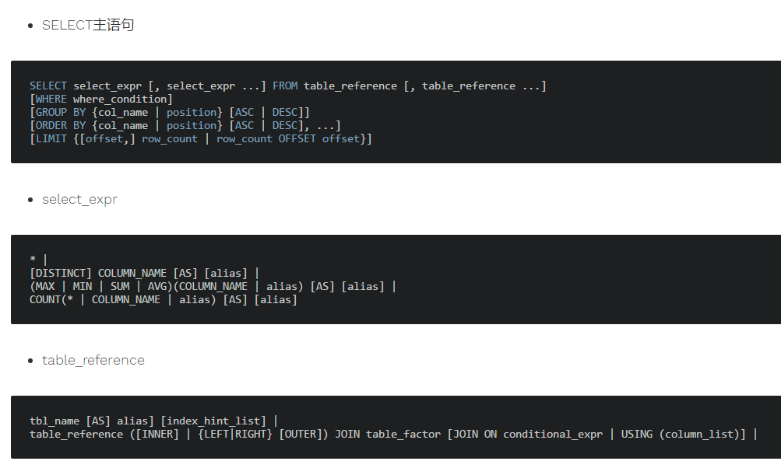
路由至多数据节点以及非MySQL
Notes:
支持的SQL
SELECT * FROM tbl_name
SELECT * FROM tbl_name WHERE (col1 = ? or col2 = ?) and col3 = ?
SELECT * FROM tbl_name WHERE col1 = ? ORDER BY col2 DESC LIMIT ?
SELECT COUNT(*), SUM(col1), MIN(col1), MAX(col1), AVG(col1) FROM tbl_name WHERE col1 = ?
SELECT COUNT(col1) FROM tbl_name WHERE col2 = ? GROUP BY col1 ORDER BY col3 DESC LIMIT ?, ?
INSERT INTO tbl_name (col1, col2,…) VALUES (?, ?, ….)
INSERT INTO tbl_name VALUES (?, ?,….)
INSERT INTO tbl_name (col1, col2, …) VALUES (?, ?, ….), (?, ?, ….)
UPDATE tbl_name SET col1 = ? WHERE col2 = ?
DELETE FROM tbl_name WHERE col1 = ?
CREATE TABLE tbl_name (col1 int, …)
ALTER TABLE tbl_name ADD col1 varchar(10)
DROP TABLE tbl_name
TRUNCATE TABLE tbl_name
CREATE INDEX idx_name ON tbl_name
DROP INDEX idx_name ON tbl_name
DROP INDEX idx_name TableRule中配置logic-index
SELECT DISTINCT * FROM tbl_name WHERE col1 = ?
SELECT COUNT(DISTINCT col1) FROM tbl_name

Slide 14
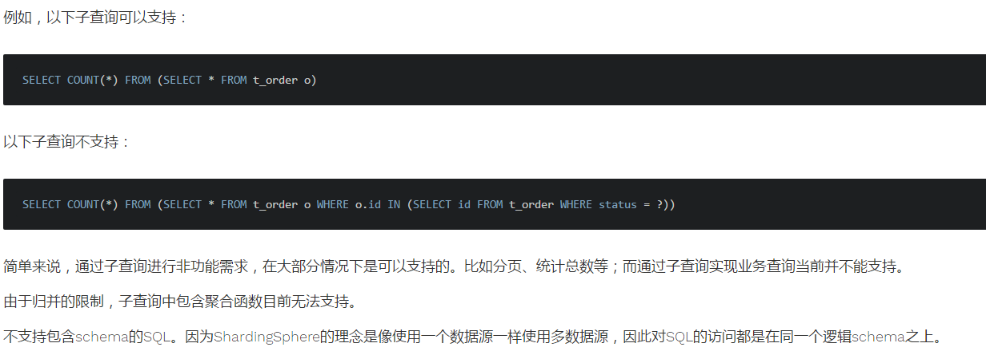
路由至多数据节点以及非MySQL

Slide 15
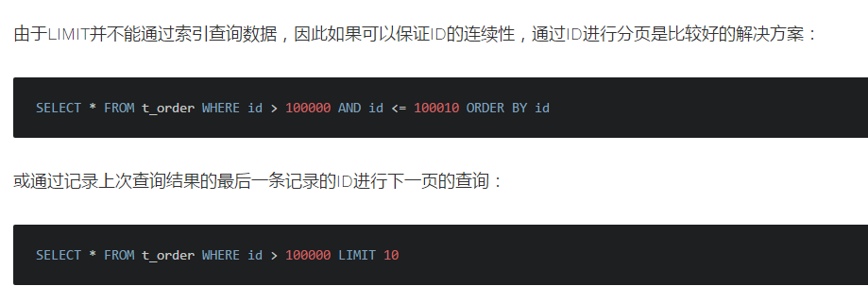
分页
分页方案优化
Notes:
查询偏移量过大的分页会导致数据库获取数据性能低下，以MySQL为例：
SELECT * FROM t_order ORDER BY id LIMIT 1000000, 10
这句SQL会使得MySQL在无法利用索引的情况下跳过1000000条记录后，再获取10条记录，其性能可想而知。 而在分库分表的情况下（假设分为2个库），为了保证数据的正确性，SQL会改写为：

Slide 16
配置
支持行表达式，行表达式的内容使用的是Groovy的语法
默认分布式主键生成器（snowflake）生成64bit的长整型数据
下图是两种支持的配置文件
Notes:
使用雪花算法生成的主键，二进制表示形式包含4部分，从高位到低位分表为：1bit符号位、41bit时间戳位、10bit工作进程位以及12bit序列号位。
时钟回拨
服务器时钟回拨会导致产生重复序列，因此默认分布式主键生成器提供了一个最大容忍的时钟回拨毫秒数。 如果时钟回拨的时间超过最大容忍的毫秒数阈值，则程序报错；如果在可容忍的范围内，默认分布式主键生成器会等待时钟同步到最后一次主键生成的时间后再继续工作。 最大容忍的时钟回拨毫秒数的默认值为0，可通过调用静态方法DefaultKeyGenerator.setMaxTolerateTimeDifferenceMilliseconds()设置。
0 - 0000000000 0000000000 0000000000 0000000000 0 - 00000 - 00000 - 000000000000
1 bit符号位 41位bit时间戳位 10bit工作进程为 12序列号位

Slide 17
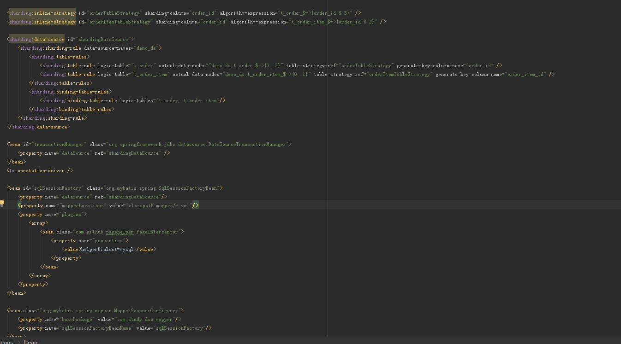

Slide 18
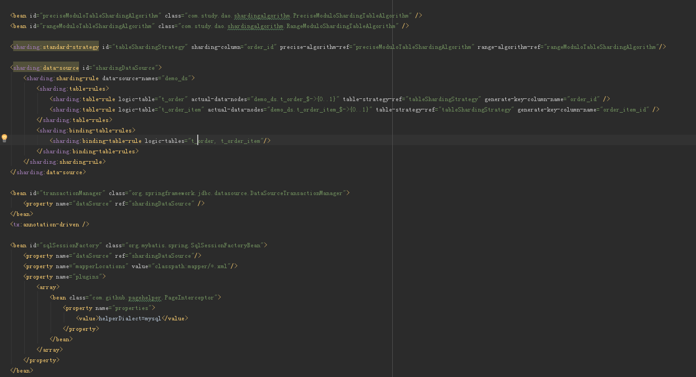

Slide 19
应用性能监控
APM是应用性能监控的缩写。目前APM的主要功能着眼于分布式系统的性能诊断，其主要功能包括调用链展示，应用拓扑分析等。
ShardingSphere并不负责如何采集、存储以及展示应用性能监控的相关数据，而是将SQL解析与SQL执行这两块数据分片的最核心的相关信息发送至应用性能监控系统，并交由其处理。 换句话说，ShardingSphere仅负责产生具有价值的数据，并通过标准协议递交至相关系统。ShardingSphere可以通过两种方式对接应用性能监控系统。
第一种方式是使用OpenTracing API发送性能追踪数据。面向OpenTracing协议的APM产品都可以和ShardingSphere自动对接，比如SkyWalking，Zipkin和Jaeger。使用这种方式只需要在启动时配置OpenTracing协议的实现者即可。 它的优点是可以兼容所有的与OpenTracing协议兼容的产品作为APM的展现系统，如果采用公司愿意实现自己的APM系统，也只需要实现OpenTracing协议，即可自动展示ShardingSphere的链路追踪信息。 缺点是OpenTracing协议发展并不稳定，较新的版本实现者较少，且协议本身过于中立，对于个性化的相关产品的实现不如原生支持强大。
第二种方式是使用SkyWalking的自动探针。 ShardingSphere团队与SkyWalking团队共同合作，在SkyWalking中实现了ShardingSphere自动探针，可以将相关的应用性能数据自动发送到SkyWalking中

Slide 20
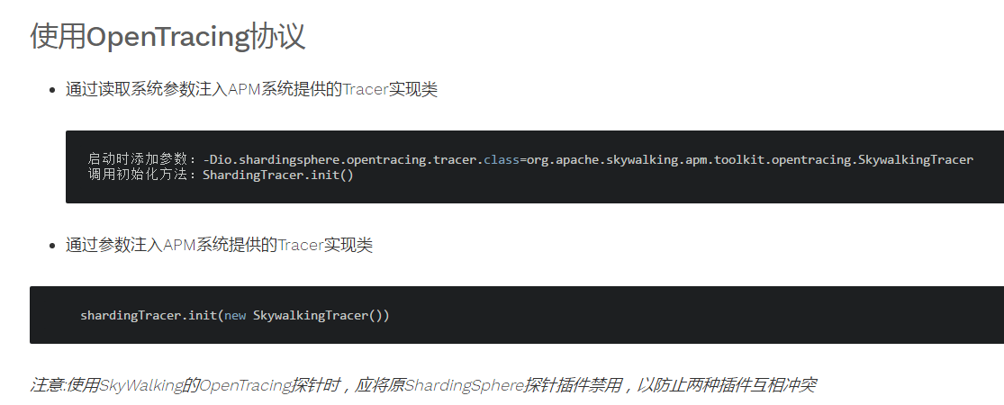
目前我们关注主要是有：sql异常节点，sql异常日志， sql性能

Slide 21


